Slide 1
Матрёшка.
Прошлое и настоящее.
Материал подготовили
Григорьева И.Б., учитель,
Конакова Е.А., учитель.

Slide 2
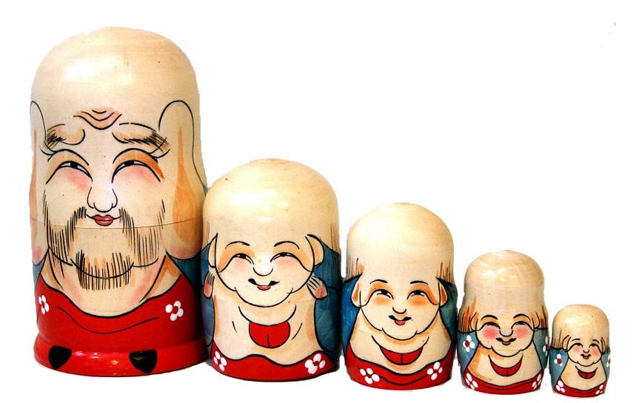
Японская матрёшка.

Slide 3
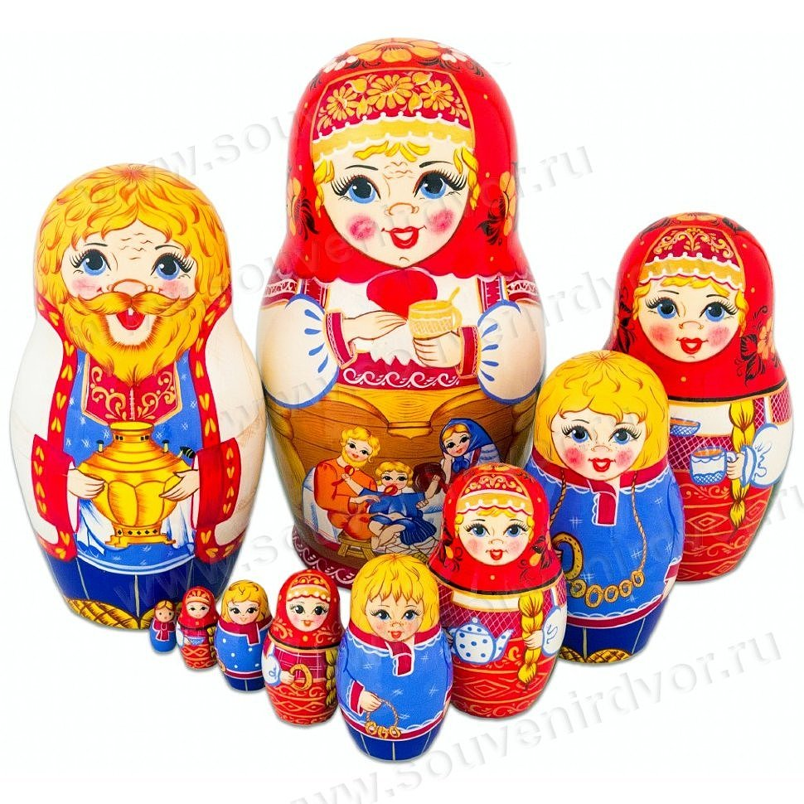
Матрёшка – символ Рода
Слово «матрёшка» происходит от слова «мать».
Эта игрушка олицетворяет мать многочисленного семейства, являясь символом материнства, плодородия.
Матрёшка с многочисленным матрёшкиным семейством передает образ Рода,
нескольких поколений
предков и потомков.

Slide 4
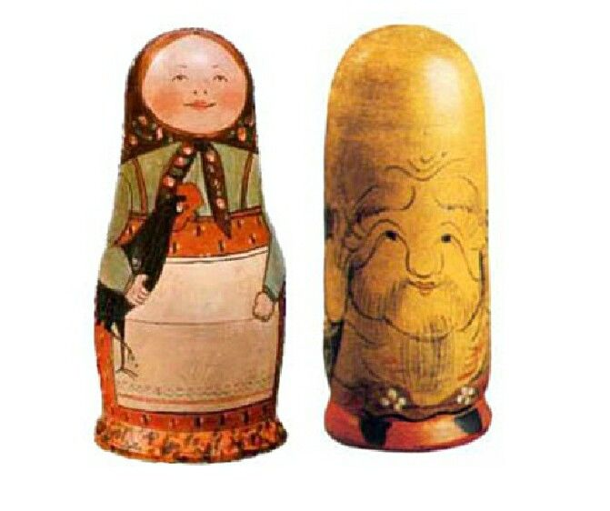
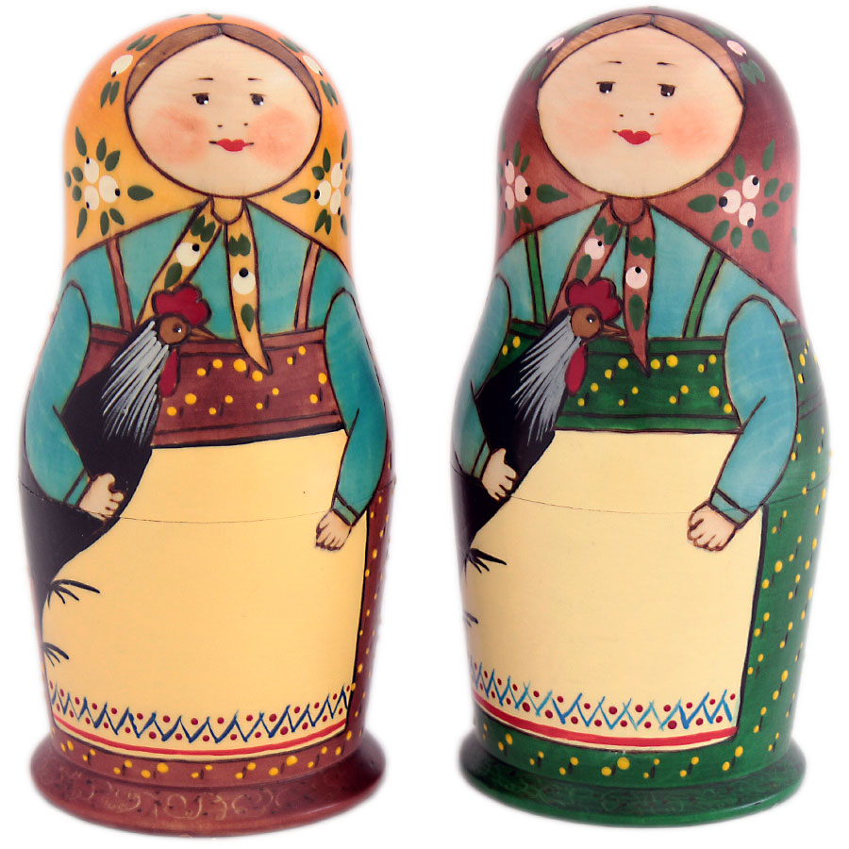
Матрешка
«Матрёна»

Slide 5
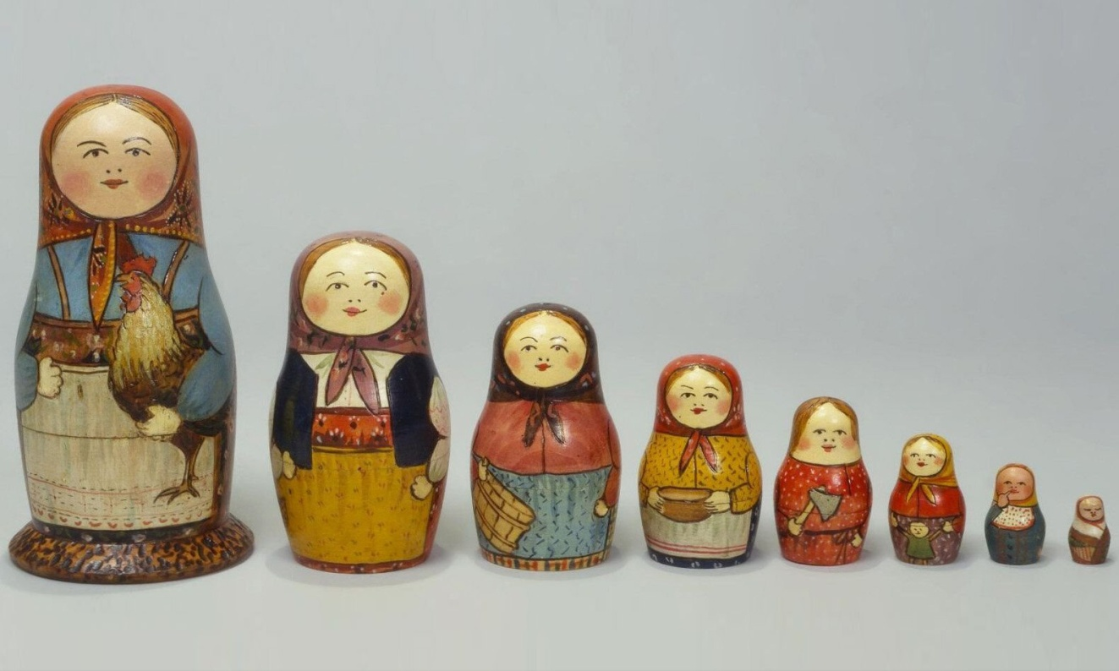
Первая русская матрёшка была выточена токарем
В. Звёздочкиным и расписана по эскизам художника
С. Малютина.
Матрёшка состояла из 8 фигурок и изображала девочку в сарафане и платке с чёрным петухом в руках. За девочкой шёл мальчик, затем опять девочка и т. д. Все они чем-нибудь отличались друг от друга, а последняя, восьмая, изображала завёрнутого в пелёнки младенца.

Slide 8
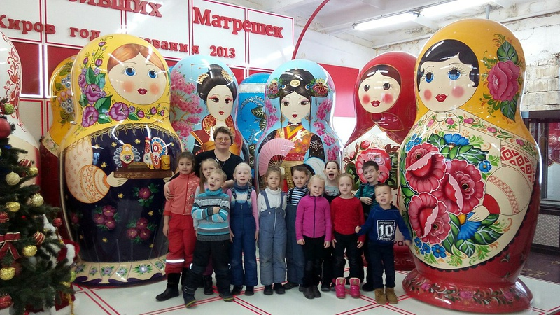
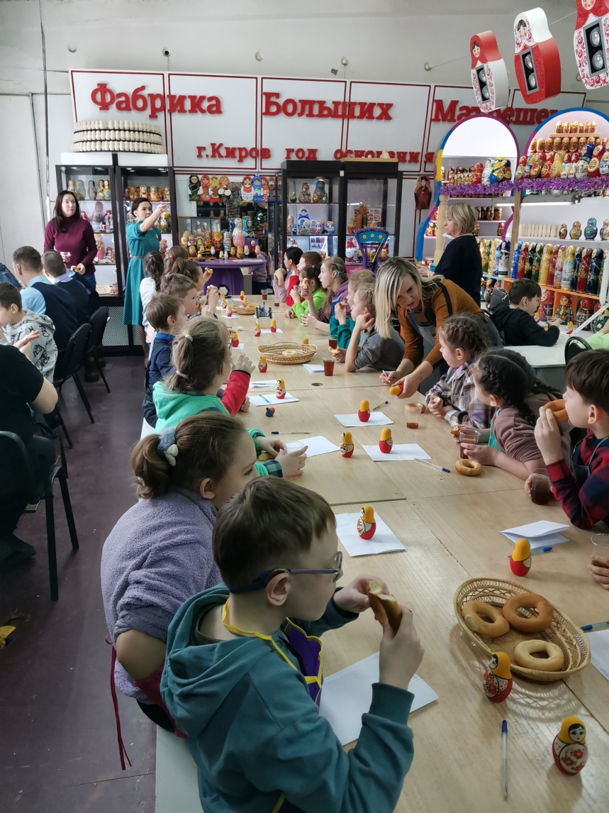
В Кирове есть фабрика матрёшек.

Slide 9
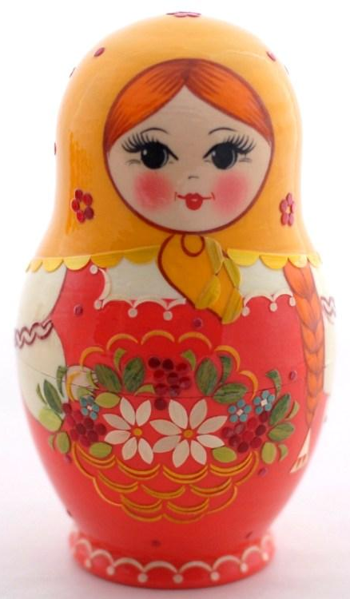
Особенности Вятской матрешки.
1.Грушевидная форма (ее называли "груша").
2.Основные цвета — красный, жёлтый, зелёный.
3.Роспись анилиновыми красками.
4.«Одежда» — нарядный передник с
крупными цветами, юбка, рубашка и
яркий платок на голове.
6.Лицо — выразительные глаза с
пышными ресницами, алый
румянец на круглых щеках, улыбка.

